Slide 1

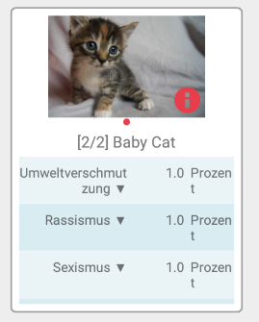
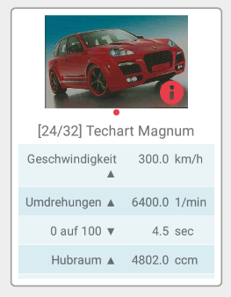
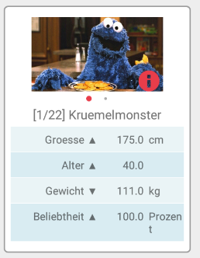

Quartett42
Mobile Application Lab
Tim Stenzel, Fabian Fischbach, Luis Beaucamp

Slide 2
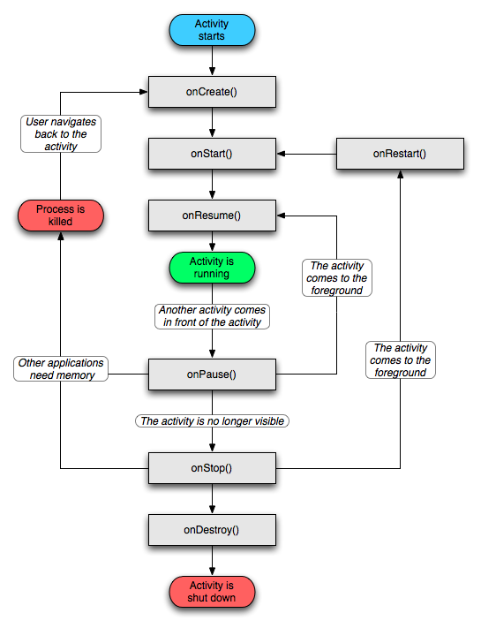
Android Zustandsmodell

Slide 3
Android Entwicklung
+ Gute Doku
+ stets Weiterentwicklung
+ Android Studio
+ Java schon vertraut
+ einfacher Zugriff auf Gerätefunktionen
- Zustandsmodell ist kompliziert
- Viele Geräte mit verschiedenen Seitenverhältnissen und verschiedenen Android-Versionen

Slide 4
Spielablauf

Slide 5
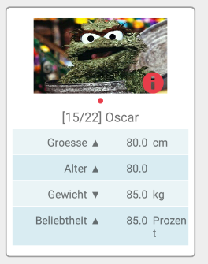
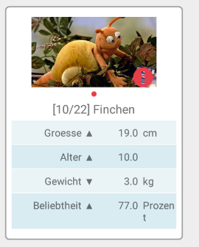
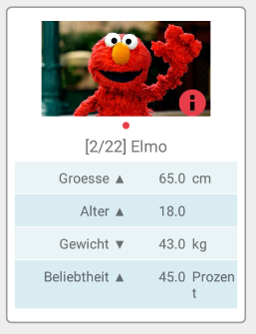
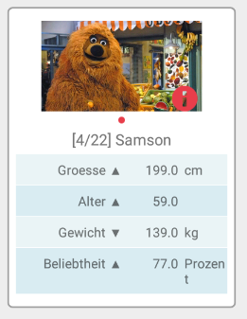
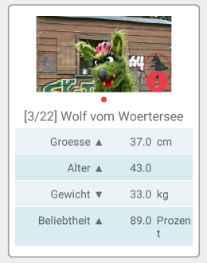
Karten werden gemischt und verteilt

Slide 6
Zufälliger Spieler beginnt mit oberster Karte seines Stapels
Spieler wählt Attribut aus

Slide 7
Gewinner bekommt beide Karten unter seinen Stapel und darf das nächste Attribut wählen
Karte mit höherem (oder niedrigerem) Wert gewinnt
Attribute beider Karten werden verglichen

Slide 8
Bein Unentschieden behält jeder seine Karten und sie werden unten auf den Stapel gelegt

Slide 9
Hat ein Spieler keine Karten mehr verliert er und der andere ist der Gewinner
GEWINNER
VERLIERER

Slide 10
Nach Ablauf der festgelegten Zeit/Rundenzahl/Punktezahl gewinnt der Spieler mit den meisten Karten
GEWINNER
VERLIERER

Slide 13
Implementierung
Libraries
Picasso (einfaches Laden der Bilder)
MPAndroidCharts (Statistiken: Pie Charts)
com.github.clans:fab (Floating Action Button Menü)
Persistierung der Daten: JSON

Slide 14
Schwierigkeiten bei der Implementierung
Handling / Speichern der Bilder
Emulator (Bilder, Kamera, Sounds)
Deck Creator: Zustand des Decks
Datenaustausch zwischen Activities
Anordnung der GUI-Elemente

Slide 15
